Slide 1

4- бөлім.
Жануарлар әлемі мен өсімдіктер дүниесі.
Сабақтың тақырыбы:
Сиқырлы әлемге саяхат
Қазақ тілі
5- сынып

Slide 2
Сабақтың мақсаттары:
5.О1. Ақпаратты түсіну. Мәтіндегі негізгі және қосымша ақпаратты түсіну, анықтау.
5.Ж4. Эссе жазу:Эссенің кіріспе, негізгі, қорытынды бөлімдерін сақтай отырып, өзіне таныс адамды, белгілі бір мекен мен оқиғаны сипаттап не суреттеп жазу.

Slide 3
Бағалау критерийлері:
-мәтіннен негізгі және қосымша ақпаратты анықтайды;
-мәтін мазмұны бойынша қорытынды шығарады;
-тақырыпқа сай оқиғаны сипаттап жазады;
-эссе құрылымын сақтайды.

Slide 4
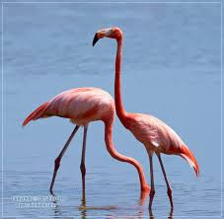
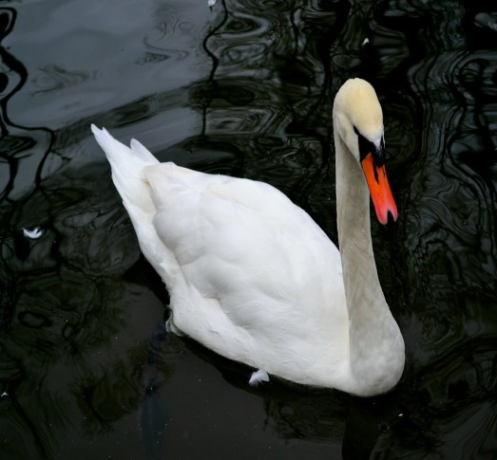
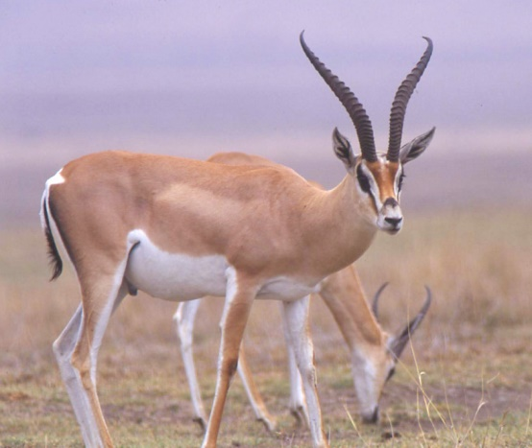
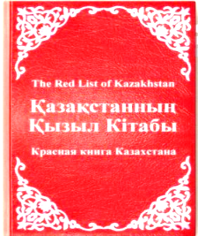
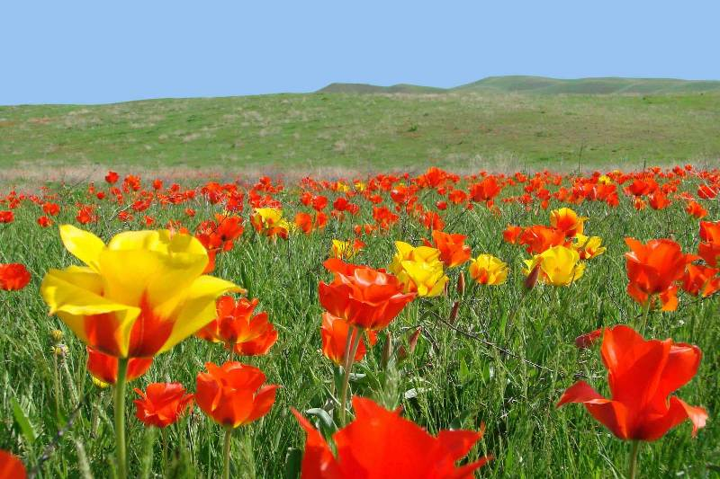
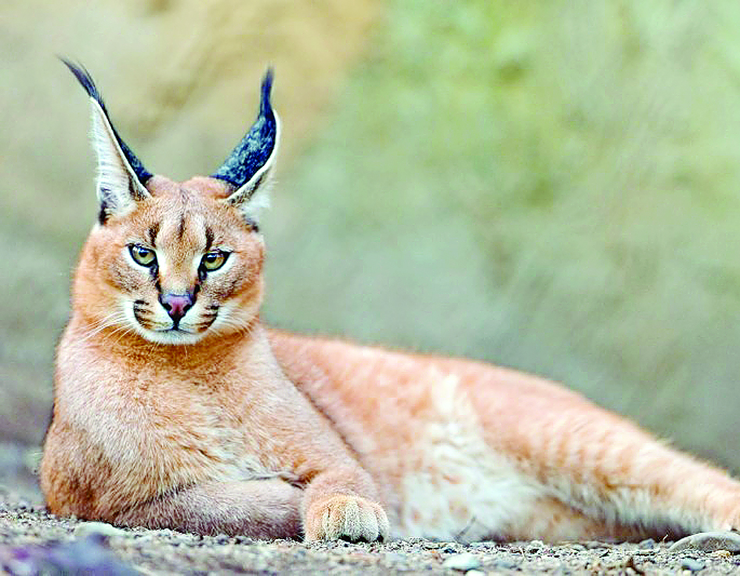
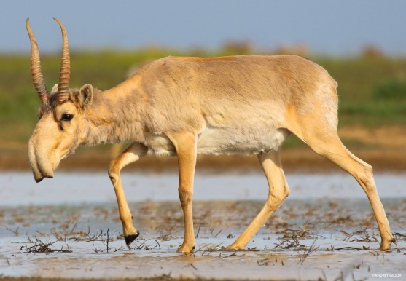
«Ой түрткі» әдісі

Slide 5
«Қызыл кітап» 1963 жылы жарық көрді. Ғалымдар оны жариялау үшін 15 жыл уақыт жұмсады. Кітаптың беттері әр түрлі түстен тұрады. Қара беттерде жойылған хайуандар, қызыл беттерде сирек кездесетін, сары бетте тез азайып келе жатқан, ал ақ беттерде құтқарылған жануарлардың түрлері көрсетілген. Соңғы 4 ғасырда, жануарлардың және өсімдіктердің 150-ден астам түрі жойылып кетті.
Қазақстанда бұл кітап 3 басылымнан тұрады. Соңғысы
1999 жылы шықты. Кітапта жануардың 120 түрі туралы жазылған. Олардың ішінде ақбөкен, гепард, бүркіт, арқар, барыс, және қылқалам бар.
Қызыл түс – қауіптілікті білдіреді. Сондықтан, кітапті осы түсте шығаруға шешім қабылданды.

Slide 6

№1 тапсырма.
Ерте заманда бір патша болыпты. Патшаның үш баласы бар екен. Ең үлкенінің аты - Асан, ортаншысының аты - Үсен, ал ең кенже баласының аты – Хасан екен. Хасан өте сұлу, ақылды, батыр, ақкөңіл бала болып өседі.
Патша ұйықтап жатып түс көреді.Түсінде бір ғажайып құс көреді. Құстың күлсе, аузынан будақ-будақ гүл түседі,жыласа, көзінен моншақ-моншақ маржан түседі. Міне, патша осы құсқа ынтық болады.
Дереу орнынан тұрып, Асан мен Үсенді шақырып алып: «Осы құсты тауып келіңдер», - деп бұйырады. Әкесінен қорыққан Асан мен Үсен қайдан болса да тауып әкелетінін айтып, жолға шығады.
Дескриптор:
негізгі тірек сөздерді анықтайды;
маңызды ақпаратты табады;
қосымша ақпаратты жазады;
қорытынды жазады;

Slide 7
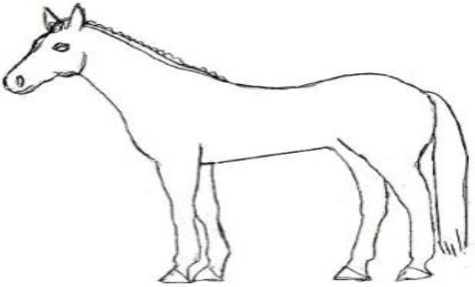
«Жылқы сұлбасы» стратегиясы.
1. Жылқының басына мәтіндегі негізгі ақпаратты қысқаша жазыңыз.
2. Жылқының ішкі құрылысына мәтіндегі қосымша ақпаратты жазыңыз.
3. Жылқының 4 аяғына мәтіндегі негізгі тірек сөздерді жазыңыз.
4. Жылқының құйрығына мәтін бойынша қорытынды жазыңыз.

Slide 8

Өзіңді тексер!
Ғажайып құс
Құсты іздеуге жолға шығуы
Құсқа әуес кетуі
Бұйрық
Патша
Үш баласы
Ғажайып түс

Slide 9
№2 тапсырма.
Кестедегі сөйлемдерді толықтырып жазыңыз.
Аңдардың атауы | Ақбөкен
Құстардың атауы | Аққу
Жәндіктердің атауы | Саршұнақ
Балықтардың атауы | Көксерке
Өсімдіктердің атауы | Итмұрын
Дескриптор:
берілген мәліметті толықтырып жазады;
сөздерді тұлғасына қарай ажыратады;

Slide 10

Өзіңді тексер!
Аңдардың атауы | Ақбөкен | Арқар | Бөкен | Барыс
Құстардың атауы | Аққу | Аққұтан | Ләйлік | Бүркіт
Жәндіктердің атауы | Саршұнақ | Инелік | Көбелек | Қоңыз
Балықтардың атауы | Көксерке | Бекіре | Алабұға | Майшабақ
Өсімдіктердің атауы | Итмұрын | Қызғалдақ | Бәйшешек | Кекіре

Slide 11
«ПОПС» формуласымен жануарлардың атауын ертеде не үшін өзгертіп айтқан. Өзіндік пікіріңізді жазыңыз.
Өзіндік пікір (идея) – бір сөйлем.
Дәлел – екі сөйлеммен келтіру керек.
Өз пікірін дәлелдейтін мысал - екі сөйлем.
Өз пікіріне қарсы пікір - бір сөйлем.
Қарсы дәлелді жоққа шығаратын мысал - екі сөйлемнен тұруы керек.
Қорытынды – екі сөйлемнен тұрады.

Slide 12
Дескриптор:
берілген сұраққа жауап беруде өзіндік пікір білдіреді;
жауап беруде дәлел келтіреді;
мысал арқылы дәлелдейді;
қарсы дәлелді жоққа шығаратын мысал келтіреді;
екі сөйлемнен тұратын қорытынды келтіреді;

Slide 13
Өзіңді тексер!
Өзіндік пікір (идея) – жануарлардың сирек қолданылатын не ұмытылған атаулары.
Дәлел –қазақ халқының көшпелі өмір салты сан ғасырлар бойы табиғатпен байланысты болды.
Өз пікірін дәлелдейтін мысал- жыланды- «қыбыр», «ұзынқұрт», қасқырды- «ұлыма», «бөрі», «ит-құс» деп атаған.
Өз пікіріне қарсы пікір- қазіргі таңда осы атаулар айтылып жүр ме?
Қарсы дәлелді жоққа шығаратын мысал- жоқ бұл атаулар кәзір ұмытылып бара жатыр. Тек қана әдеби және жаратылыстану кітаптарынан ғана естиміз.
Қорытынды – сондықтан бабаларымыздың айтып кеткен мұндай атауларды қолдансақ, тіл байлығымыз арта түспек.

Slide 14




Бүгінгі сабақта алған білімімізді «INSERT» кестесі бойынша тексерейік
V «мен білемін» | - «мен үшін түсініксіз» | + «мен үшін жаңа ақпарат» | ? «мені таң қалдырады»

Slide 15
Қорытынды сабақ
«Қызыл кітап» туралы мәлімет алдыңыздар;
Берілген мәтіннен негізгі және қосымша ақпаратты таптыңыздар;
Қызыл кітапқа енген атауларды кестеге қойып жаздыңыздар;
Өзіндік пікірімізді жеткізе білдік;

Slide 16
Қосымша тапсырма
Өздерің жазған аң-құс атауын қатыстырып, «Табиғатты қорғау - парызымыз» тақырыбында эссе жазып келеміз.
Дескриптор:
Эссе құрылымын сақтайды;
Өз ой-пікірлерін жеткізе алады;
Орфографиялық норманы сақтайды;

Slide 17
Бүгінгі сабағымыз осымен аяқталды.
Қош сау болыңыздар!

